Slide 1
Музыка в баснях

Slide 2
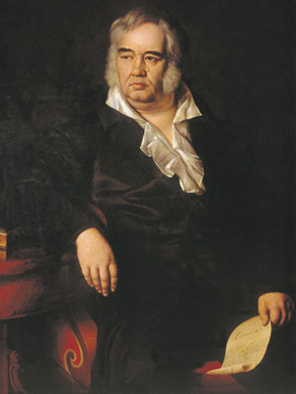
И.А. Крылов

Slide 3
1. «Осёл и соловей» 2. «Скворец» 3. «Кошка и соловей»

Slide 4
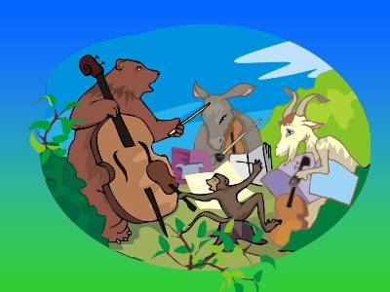
Квартет

Slide 5
Квартет-
4 исполнителя

Slide 6
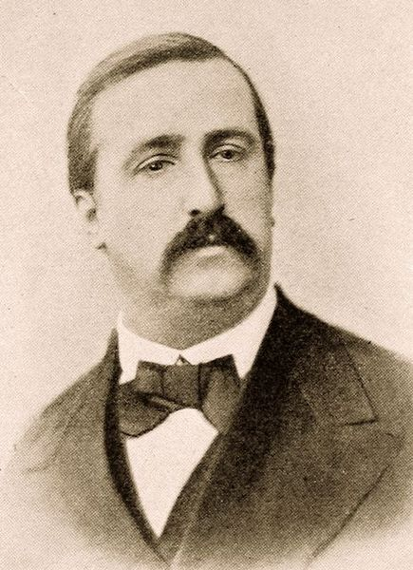
А. П. Бородин

